Slide 1



基于Django的家校通设计与实现
计科2030314班
20203031427
殷海
导师：余恬
2024年06月2日

Slide 2

目录
01 研究背景
02 国内外研究现状
03 本研究的目的和意义
04 主要研究结果
05 结论及展望

Slide 3


01
研究背景

Slide 4

传统家校沟通问题
在当前的教育背景下，传统的家庭与学校之间的沟通模式面临着信息传递不及时、学生反馈不畅等问题，迫切需要一种能够实现实时参与、互动和自由沟通的沟通工具。家校通的产生提供了一个符合班级和家庭需求的学习工具，提高了学生的学习参与度和有效性

Slide 5
家校通系统介绍
家校通系统的功能介绍
家校通系统的用户模块设计
家校通系统提供了通知发布、成绩管理和事项等功能，旨在提高家校沟通的效率和质量。
家庭用户由家长与学生共用一个账号，拥有系统提供的部分权限；班主任用户拥有系统提供的全部权限。

Slide 6
系统功能和优势
家校通系统功能概述
家校通系统提供通知发布、成绩管理和互动讨论等功能，旨在促进班主任和家庭用户之间的在线交流。
家校通系统的优势
家校通系统利用互联网技术，增强教学协作性和信息透明度，提高沟通效率。
家校通系统的创新点
家校通系统在传统沟通工具基础上增加事项和历史成绩查看和班级成绩分析等创新功能，提升家校互动的效率和质量。

Slide 7
02
国内外研究现状

Slide 8
美国家校通发展历程
美国大学教师的电子邮件沟通
20世纪90年代，美国大学教师开始使用电子邮件与学生家长沟通，开启了家校通信的新纪元。
RFID门禁系统的引入
美国教育界在20世纪90年代开始采用RFID门禁系统，用于跟踪学生在校园内的进出情况，提高了学校管理的效率和安全性。
Notes:
RFID系统通过无线电波来传递信息。当标签进入读写器的工作范围内，读写器发出无线电信号，激活标签上的微芯片。标签响应并返回存储在其内存中的数据。读写器接收这些数据，并将其传送到信息系统进行处理和存储。

Slide 9
国内家校通信平台发展
1
国内家校通信平台的起源
国内家校通信平台最初由三大通信运营商开发，主要功能是与用户的电话号码绑定，家长接收和回复短信进行初步的家庭与学校之间的交流。
微信小程序在家校通信中的应用
近年来，基于微信小程序的家校通系统在国内得到广泛应用，为家庭和学校提供更为便捷的交流平台，推动了家校通信方式的创新和发展。
2
3
家校通信平台的发展趋势
随着技术的进步和教育需求的变化，家校通平台将继续创新，整合更多教育资源，提升用户体验，为教育改革和发展提供有力支持。

Slide 10
03
本研究的目的和意义

Slide 11
改善家校沟通现状
家校通系统的功能设计
家校通系统包括家庭用户模块、班主任模块，每个模块都有其独特的功能设计，满足不同用户群体的需求。
创新功能的提升效果
家校通系统在传统沟通工具的基础上增加了互动讨论、成绩数据分析等创新功能，进一步提升了家校互动的效率和质量。

Slide 12
04
主要研究结果

Slide 13
系统模块设计
1
家庭用户模块功能
家庭用户模块有很多功能，包括考勤、查看通知、查看成绩、参与事项等功能。
2
班主任模块功能
班主任模块有很多功能，提供用户管理、发布通知、参与事项、查看考勤等功能。

Slide 14
用户注册和登录功能
用户注册流程
家校通系统提供便捷的用户注册流程，包括填写基本信息、设置密码等步骤，确保用户能够快速安全地加入系统。
登录方式
家校通系统支持邮箱和密码登录，不同用户登录后拥有的权限不同

Slide 15
通知栏管理和考核管理功能
1
通知栏管理功能
家校通系统的通知栏管理功能，方便教师发布各类学校通知，家庭用户可以接收并查看。
考核管理功能
家校通系统的考核管理功能，帮助教师进行学生的考核评估，家庭用户可以了解孩子的学习情况。
2
3
提升沟通效率
通过通知栏管理和考核管理功能，家校通系统有效提升了家校之间的沟通效率，使信息传递更加及时、准确、透明。

Slide 16
创新点：实时互动讨论和成绩数据分析
事项功能
成绩数据分析
创新点带来的优势
家校通系统通过事项功能进行互动讨论等，让家庭用户（家长和孩子）和教师能够交流，促进信息传递的及时性和准确性。
实时互动讨论和成绩数据分析的创新点使得家校通系统在沟通效率和学习效果上有了显著提升，为教育领域的家校合作提供了全新的解决方案。
家校通系统利用成绩数据分析功能，将学生的学习成绩归类为不同等级，帮助家长和教师更直观地了解学生的学习情况，并进行针对性的指导。

Slide 17
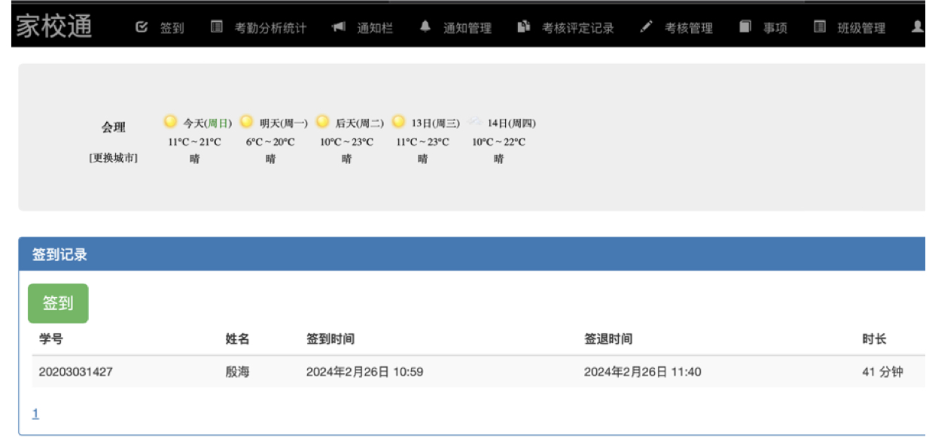
请在此处添加标题
请在此处添加副标题

Slide 18
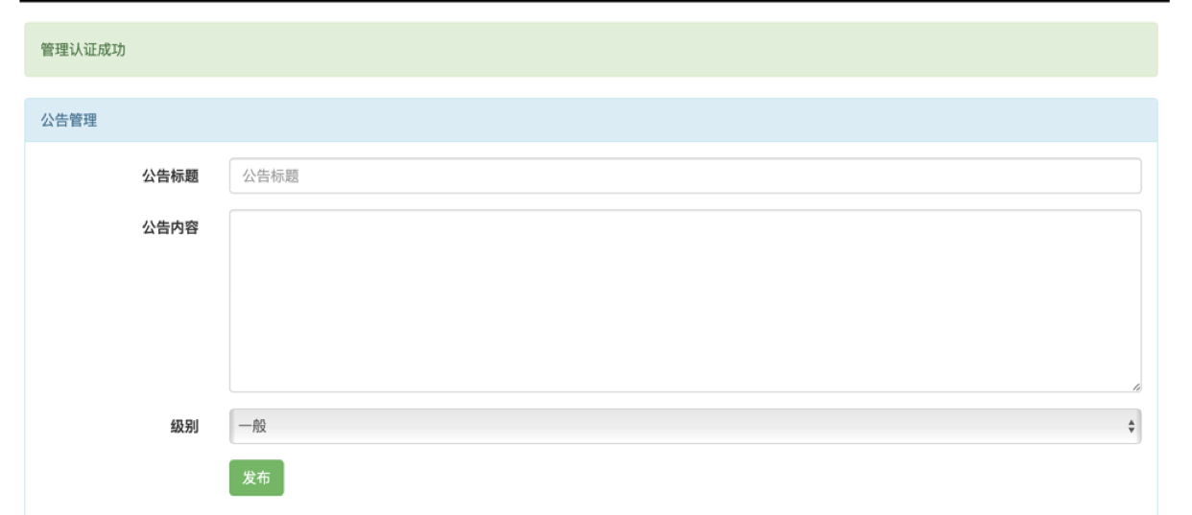
请在此处添加标题
请在此处添加副标题

Slide 19
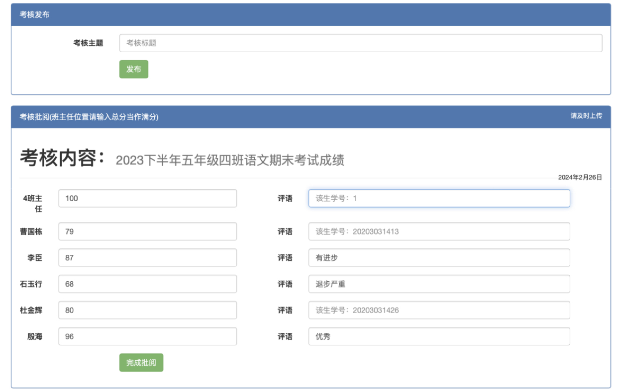
请在此处添加标题
请在此处添加副标题

Slide 20
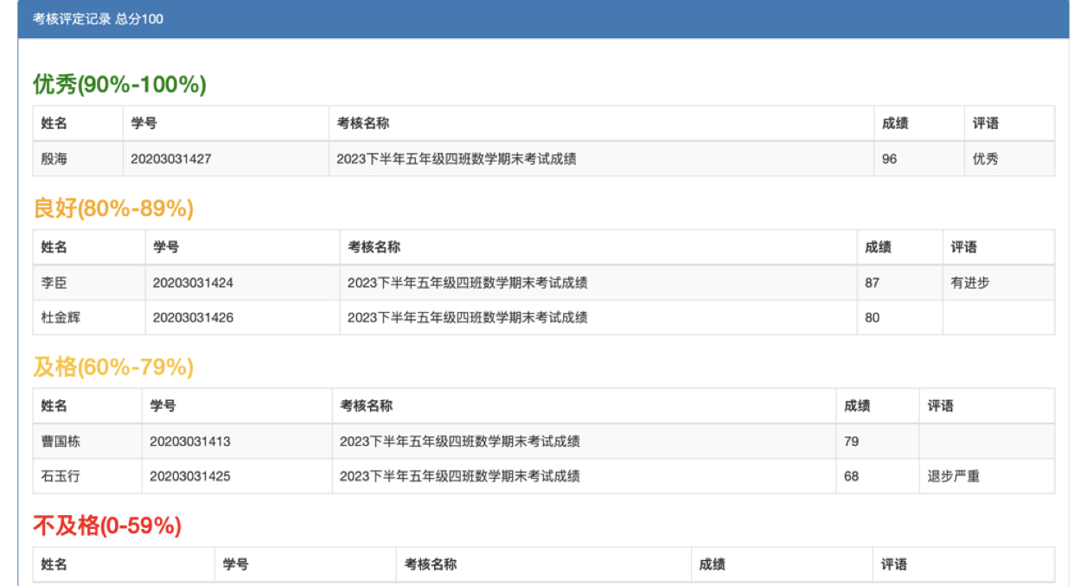
请在此处添加标题
请在此处添加副标题

Slide 21
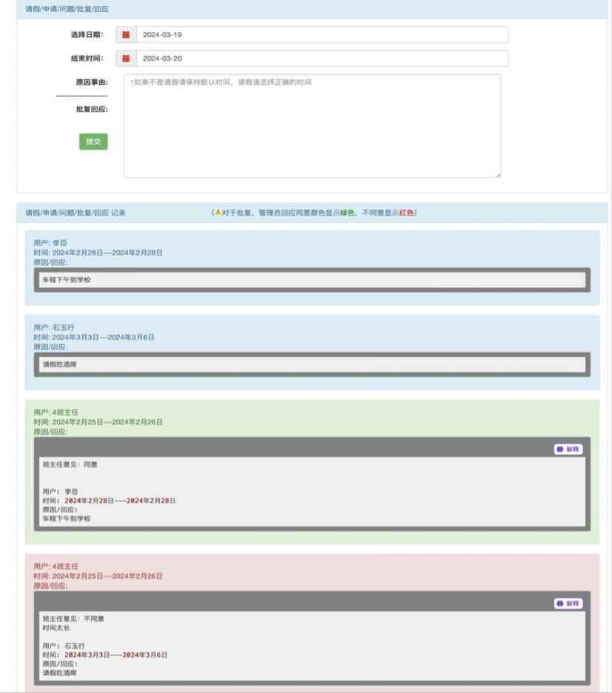

Slide 22
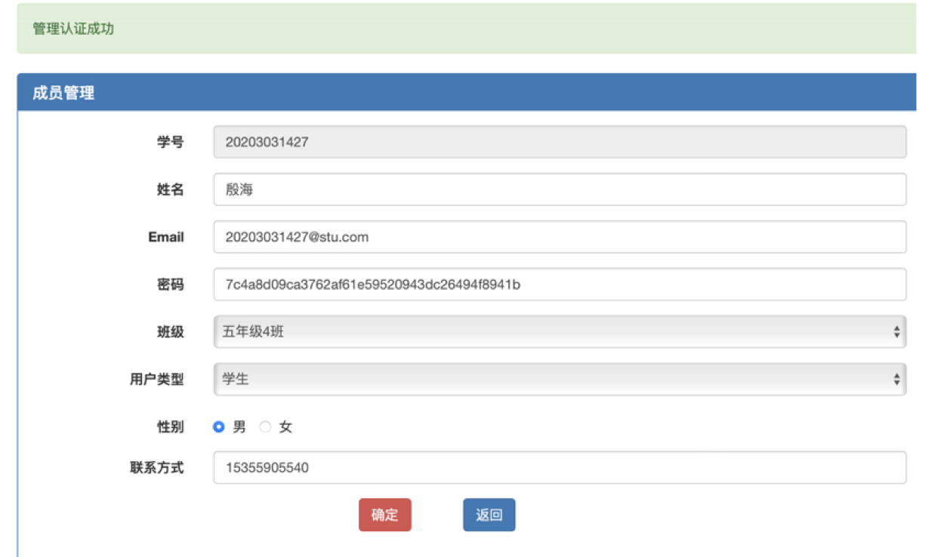
请在此处添加标题
请在此处添加副标题

Slide 23
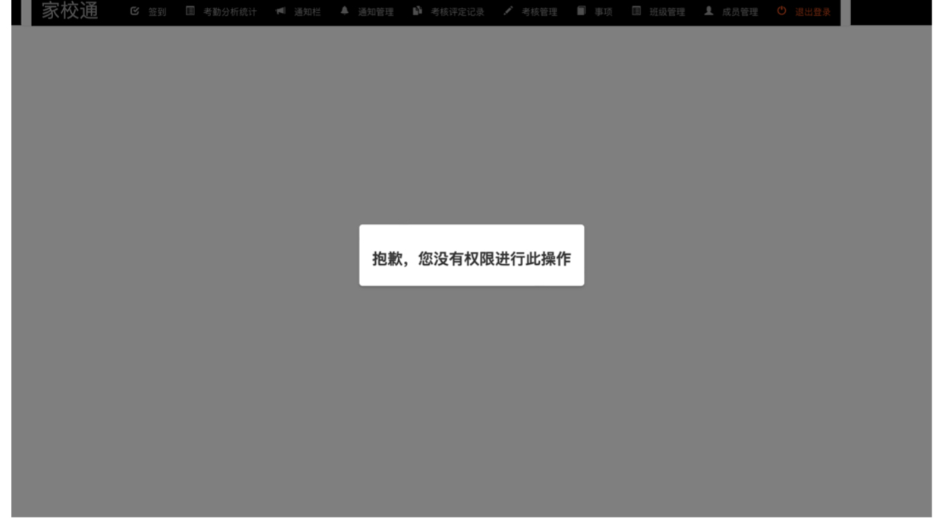
请在此处添加标题
请在此处添加副标题

Slide 24
05
结论及展望

Slide 25
家校通系统的改进效果
数据库支持范围改进
数据库目前只能支持一个学校使用，未来还将考虑支持多个学校
考核成绩的评阅模式增加
成绩由Excel文件导入。
家校通增加短信通知
短信具有及时性。

Slide 26
谢谢！
请老师批评指正

